Slide 1







前端编程语言：构建模型
X
$$W_{1}$$
$∇$X
$${∇W}_{1}$$
前向计算
自动微分
*
*g
模型高级中间表示：
计算图
前向
反向
$$W_{2}$$
$$∇W_{2}$$
ReLU
$∇$ReLU
*
图优化与编译
*g
预测
y
计算硬件
loss
标签
$$y^{′}$$

Slide 2
Implementation
Distributed Training
Worker 3
Model part 3
Worker 3
Entire Model
Worker 4
Entire Model
Worker 2
Model part 2
Worker 2
Entire Model
Worker 1
Entire Model
Worker 1
Model part 1
Model Parallelism
Data Parallelism

Slide 3

$Z=ReLU$(X*Y)
张量
X
Y
Matmul
算子
ReLU
Z
Notes:
简单的计算图

Slide 4
3
5
5
5
5
5
标量
向量
矩阵
三维矩阵

Slide 5
张量属性 | 功能
形状(Shape) | 张量的每个维度的长度，如[3,3,3]
维度或秩 | 张量的每个维度的数量，标量为0，向量为1、矩阵为2
数据类型 | 存储的数据类型，如bool、int8、int16、float32、float64等
存储位置 | 初始化张量时可以指定存储的设备位置，如CPU、GPU等
梯度停止状态 | 是否接受梯度来更新数据，用户输入、创建张量均为否，权重参数则接受梯度更新数据。
稀疏张量存储方式
coordinate list (COO)
1
3
5
5
5
行索引：[0, 0, 0, 2, 2, 3, 4, 4, 4]
5
4
8
7
列索引：[0, 2, 4, 1, 4, 2, 0, 2, 4]
6
2
9
值 : [1, 3, 5, 4, 8, 7, 6, 2, 9]
5
None
5
张量
不规则张量
稀疏张量

Slide 6
算子类型 | 功能
数学计算 | Add、Matmul、Log、
神经网络 | 卷积、池化、归一化、递归神经网络
优化器 | SGD、Adam、
损失函数 | Softmax
激活函数 | Sigmoid、ReLU、Tanh
条件控制 | Merge、Concat、While

Slide 7
X
Y
Matmul
直接依赖
Z
ReLU
间接依赖
W
Matmul
M

Slide 8
X
Matmul
Z
循环依赖
ReLU
W
Add
M

Slide 9
X
Input
if
while
Y
Z
True
False
True
Matmul
Matmul
False
Op1
Op2

Slide 10






X
$$W_{1}$$
$∇$X
$${∇W}_{1}$$
*
$$W_{2}$$
$$∇W_{2}$$
ReLU
$∇$ReLU
*
*g
预测
y
loss
标签
$$y^{′}$$

Slide 11






X
$$W_{1}$$
X+ℇ
$W_{1}$ +ℇ
*
*
$$W_{2}$$
$W_{2}$+ ℇ
ReLU
ReLU
*
*
y
$∇$y

Slide 12






X
$$W_{1}$$
$∇$X
$${∇W}_{1}$$
*
*g
$$W_{2}$$
$$∇W_{2}$$
Matmul
Matmul
Grad
ReLU
$∇$ReLU
ReLU
ReLU
Grad
*
Matmul
Matmul
Grad
*g
Loss
预测
y
Time
loss
标签
$$y^{′}$$

Slide 13
def model(x):
y1 = op1(x)
y2 = op2(x)
return op3(y1, y2)
op1
op2
串行
op3
Time
op1
op1
并行
X
op3
op2
op2
op3
Faster execution
Time

Slide 14







A
$∇$B
$∇$A
$∇$C
B
if
C
def control(A, B, C, conditional = True): if conditional: y = tf.matmul(A, B) else: y = tf.matmul(A, C) return y
True
False
前向
*g
*g
反向
*
*
True
False
$∇$Y
if
$${∇Y}^{′}$$
Y
$$Y^{′}$$

Slide 15







A
$∇$B
$∇$A
$∇$C
B
if
C
True
False
前向
*g
*g
反向
*
*
True
False
$∇$Y
if
$${∇Y}^{′}$$
Y
$$Y^{′}$$

Slide 16





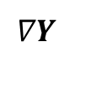




Y
W
$∇$W
$$∇Y$$
*
*g
W
$∇$W
$$Y_{1}$$
$$∇Y_{1}$$
*
*g
反向
前向
W
$∇$W
$$Y_{2}$$
$$∇Y_{2}$$
*
*g
$$Y_{3}$$
$$∇ Y_{3}$$

Slide 17




*
展开
W
W
W
W
Y
Y
Y
Y
*
*
*
*
A
A
A
A
循环3次

Slide 18

前端定义
编译
中间表达
IR
图优化
W
执行
Y
*
ReLU
A

Slide 19
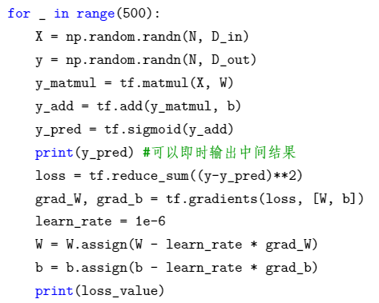
运行前向matmul算子
matmul算子反向计算
运行前向add算子
add算子反向计算
运行前向sigmoid算子
sigmoid算子反向计算
运行前向reduce_sum算子
reduce_sum算子
反向计算
梯度反向计算

Slide 20
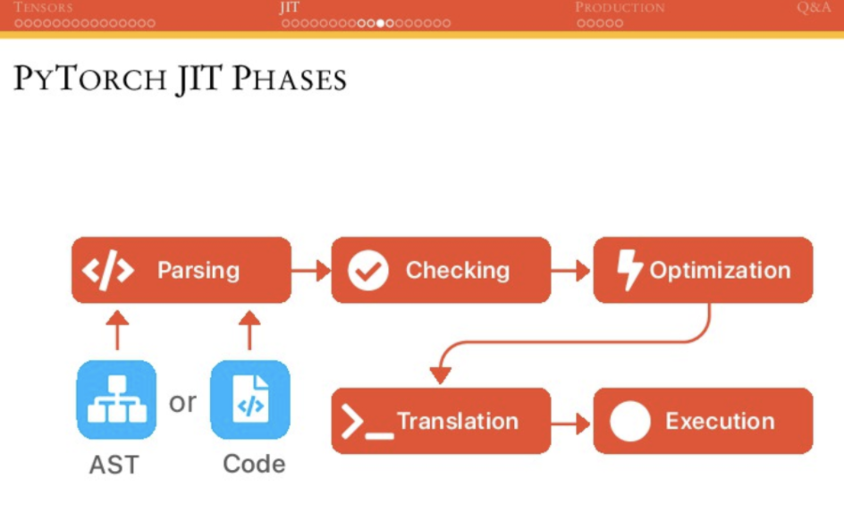

Slide 21
分词
词法分析
抽象
语法树
动态图代码
语法树转写
静态图代码
解析
语法分析

Slide 22
数据载入
预处理
训练
Time

Slide 23
数据载入
预处理
训练
Time

Slide 24
数据载入
预处理
训练
Time

Slide 25
b
GPU/NPU：0
a
c
调度序列
d
a
b
c
d
e
GPU/NPU：1
e
GPU/NPU：2

Slide 26

前端定义
计算框架算子分发
W
硬件执行
Y
*
ReLU
A

Slide 27
X
W₁
if
W₂
*
*
b
Y
add
ReLU

Slide 28
input
X
input
X
def model(X, flag):
if flag>0:
Y = matmul(W1, X)
else:
Y = matmul(W2, X)
Y = Y + b
Y = relu(Y)
return Y
if
if
W₁
W₂
后端执行
编译
优化
W₁
W₂
matmul
matmul
matmul
matmul
b
add
b
add + relu
relu
output
Y
output
Y
静态计算图
等价计算图

Slide 29
运行前向matmul算子
matmul算子反向计算
def model(X, flag):
if flag>0:
Y = matmul(W1, X)
else:
Y = matmul(W2, X)
Y = Y + b
Y = relu(Y)
return Y
运行前向add算子
add算子反向计算
运行前向ReLU算子
ReLU算子反向计算
梯度反向计算

